Slide 1
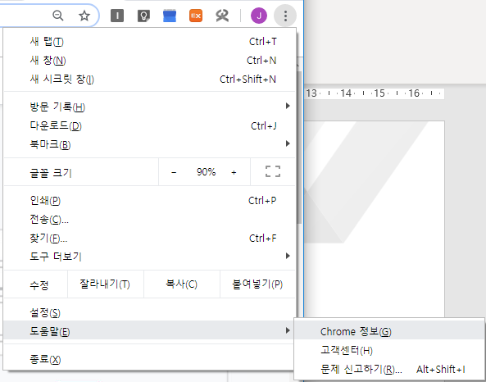
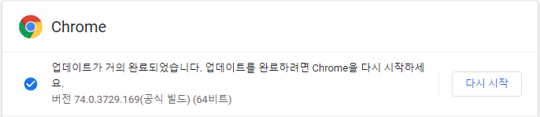
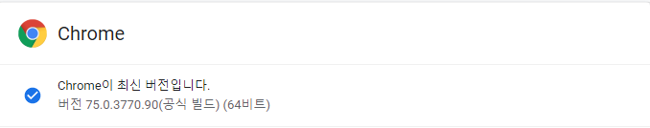
크롬 버전 확인
데이터 수집을 위한 스크래핑
크롬 브라우져의 우측 상단 버튼 (...)을 클릭해서 Chrome 정보를 확인
기존에 설치해서 업데이트가 필요하다면 "다시 시작" 클릭
버전 확인

Slide 2
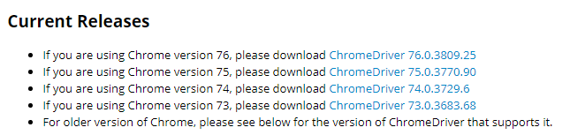
크롬 드라이버
데이터 수집을 위한 스크래핑
크롬 웹 드라이버 다운로드
다운로드 경로
https://sites.google.com/a/chromium.org/chromedriver/downloads
크롬과 같은 버전 다운로드
HOME 폴더에 저장

Slide 3
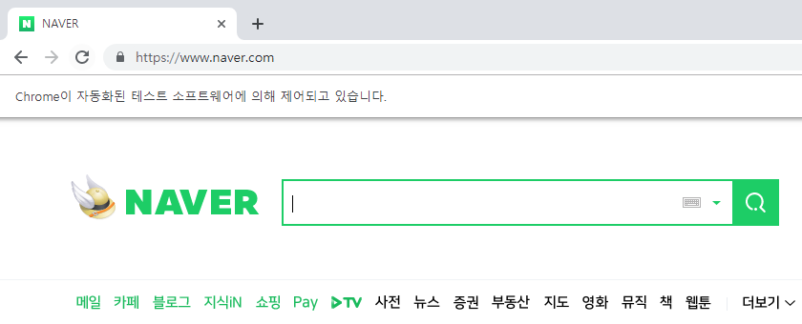
셀레늄 사용하기
데이터 수집을 위한 스크래핑
파이썬에서 크롬 브라우져 제어
from selenium import webdriver
driver = webdriver.Chrome('/home/pirl/chromedriver')
driver.get('https://www.naver.com')
다운로드한 크롬 드라이버 경로

